Slide 1
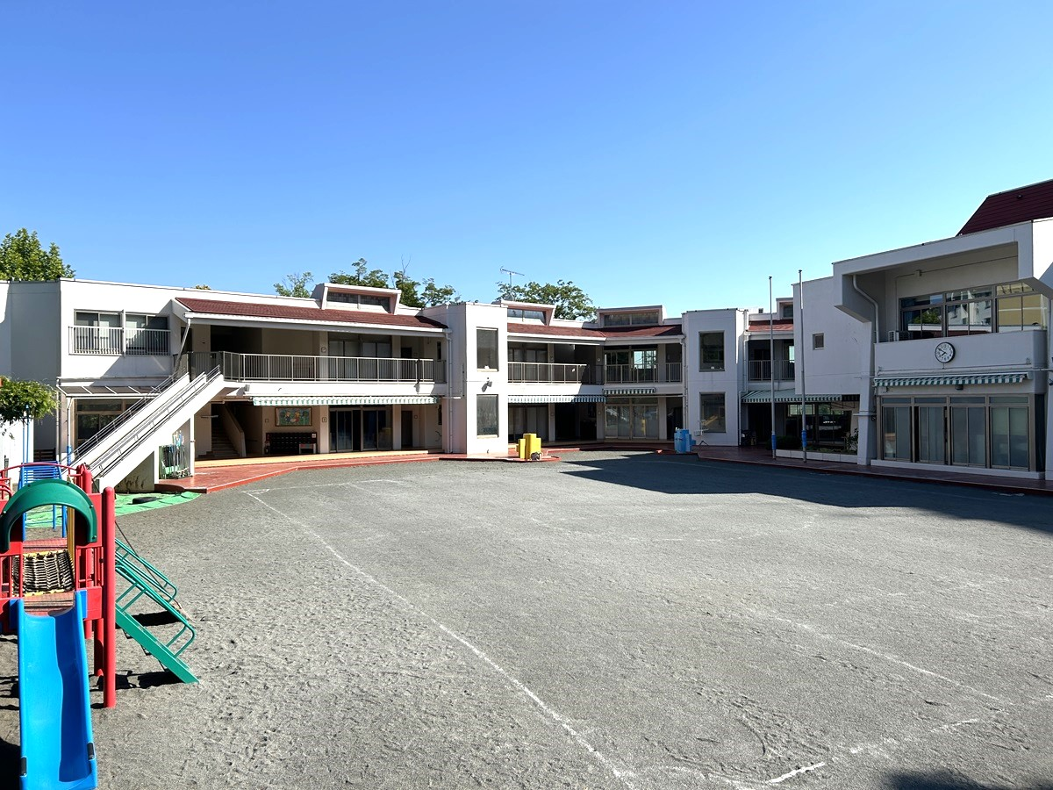

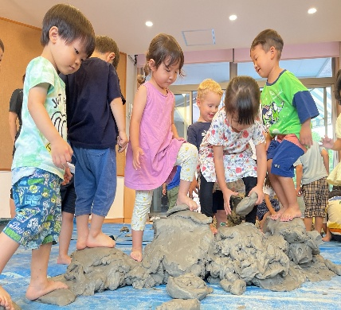
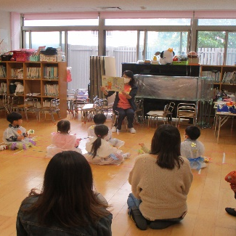
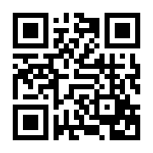
学校法人 錦秋学園
錦 秋 幼 稚 園
令和7年度より
スタート！
多摩市こども誰でも通園事業
教
育
方
針
全面改修により、きれいで清潔感のある保育室や園庭で、先生とうたや手遊び、外遊びを楽しみ、同世代のお友だちと関わりながらいっぱい遊びませんか？
「遊び」を通じて、子どもたちが自ら考え、学んでいく保育をするとともに安全で安心して幼稚園に通える環境づくりを行っております。
ご参加お待ちしております！！
★健康なからだをつくる
★素直で明るい人間性を養う
★豊かな創造性をひきだす
錦秋幼稚園では、子どもが安心して過ごせる場所、好きなあそびを見つけ、
のびのびと自分を出せる環境つくりを大切に保育を行っております。
錦秋幼稚園 問い合わせ先 TEL０４２―３７４―６７６７
担当教諭 | 錦秋幼稚園教諭
対象者 | 多摩市在住で、１歳半から２歳のお子様 （満３歳前々日まで）
時 間 | ７時３０分から１９時の中での希望時間（８時間以内）
通園時に 揃える物 | 上履き、お手拭きタオル、水筒、着替え一式 他
送 迎 | 駐車場あり 自転車は正門横に一時的に駐輪可能です
申込方法 | 多摩市子ども・若者政策課（042-338-6850）へ申し込み頂き、多摩市より認定証を受けた後に幼稚園と面談して利用開始となります。
学校法人 錦秋学園
錦秋幼稚園
住所 〒206-0025 東京都多摩市永山３－８
電話 ０４２－３７４－６７６７
HP https://www.kinshu.info/ ホームページ

